Slide 1
Derin Öğrenme ile Yüz Tanıma Sistemi
Simge KOÇER – 032090060
Metehan AYDIN - 032090013
Yunus TURAL - 032090028

Slide 2
Giriş
Bu projede, dijitalleşmenin ve güvenlik ihtiyaçlarının hızla arttığı günümüzde, yüz tanıma teknolojisinin derin öğrenme yöntemleriyle nasıl geliştirilebileceğini ele aldık.
Bireylerin kimlik doğrulaması ve tanınması amacıyla kullanılan yüz tanıma teknolojisi, derin öğrenme algoritmaları sayesinde daha da etkili hale gelmekle birlikte, bu süreçteki doğruluk ve güvenilirliği önemli ölçüde artırmaktadır.
Yüz tanıma sistemleri, bilgi güvenliği, ulusal güvenlik ve trafik izleme gibi birçok alanda önemli bir yer tutmaktadır.

Slide 3
Yüz Tanıma Nedir?
Yüz tanıma, bir kişinin yüzündeki belirgin özellikleri tarayarak ve bu özellikleri veritabanında saklanan kayıtlarla karşılaştırarak kimliğini doğrulama işlemidir.
Bu teknoloji, günümüzde çeşitli alanlarda yaygın olarak kullanılmaktadır. Güvenlik sistemlerinde, akıllı cihazların kilit açma mekanizmalarında ve havaalanı güvenlik kontrollerinde sıklıkla karşımıza çıkar.

Slide 4
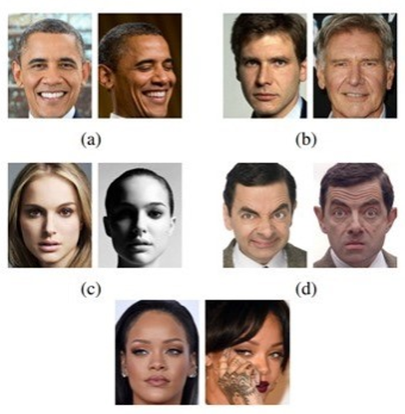
Yüz Tanıma Hassasiyeti
Yüz sistemlerinin doğruluğunu etkileyen faktörler arasında başın tanıma konumu, yaşlanma, ışıklandırma koşulları, yüz ifadeleri ve yüzün kısmen kapalı olması sayılabilir. Bu değişkenlere rağmen, derin öğrenme algoritmaları sayesinde yüz tanıma teknolojisi daha güvenilir ve hassas hale gelmiştir.
Şekil 1. Yüz Tanıma Doğruluğunu Etkileyen Faktörler

Slide 5
Yüz Tanıma Sisteminin Yapısı
Yüz tanıma sistemi, karmaşık bir yapının birleşiminden oluşur ve genellikle görüntü işleme ve yapay zeka tekniklerini kullanarak çalışır. Temel bileşenler şunlardır:
1-Veri Toplama ve İşleme: Yüz görüntüleri toplanır, gri tona dönüştürülür ve boyutlandırılır.
2- Özellik Çıkarımı : Yüz görüntülerinden belirli özellikler ve desenler çıkarılır. Bu özellikler genellikle gözlerin konumu, burun şekli, ağız yapısı gibi yüz anatomisinin belirgin özellikleridir.

Slide 6
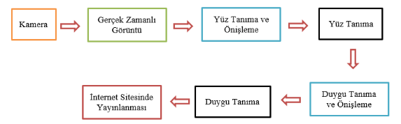
3- Model Eğitimi : bir derin öğrenme modeli oluşturulur. Bu model, yüz özelliklerini algılamak ve farklı kişileri tanımak için eğitilir.
4- Tanıma ve Sınıflandırma : eğitilen model gerçek zamanlı yüz tanıma uygulamasında kullanılır. Kamera görüntüsünden yüzler algılanır ve bu yüzler eğitilen model tarafından sınıflandırılır. Tanınan kişinin adı tahmin edilir ve sonuçlar kullanıcıya veya sistem tarafından işlenir.
Şekil 2. Yüz Tanıma Sistemi Yapısı

Slide 7
Geleneksel Yüz Tanıma Yöntemleri
Geleneksel yüz tanıma sistemleri, temel olarak yüz görüntülerindeki belirli özellikleri ve desenleri belirleyerek tanıma işlemini gerçekleştirir. Bu sistemler genellikle önceden tanımlanmış özellikleri kullanarak yüzleri algılar ve eşleştirir.
Bu geleneksel yöntemler, daha eski teknolojilere dayanır ve genellikle sınırlı başarı oranlarına sahiptir, ancak bazı basit uygulamalarda hala kullanılabilirler.

Slide 8
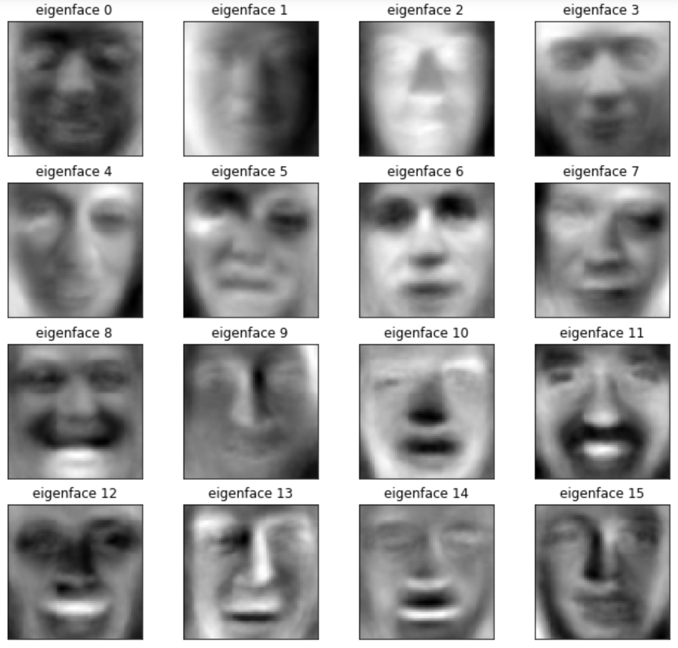
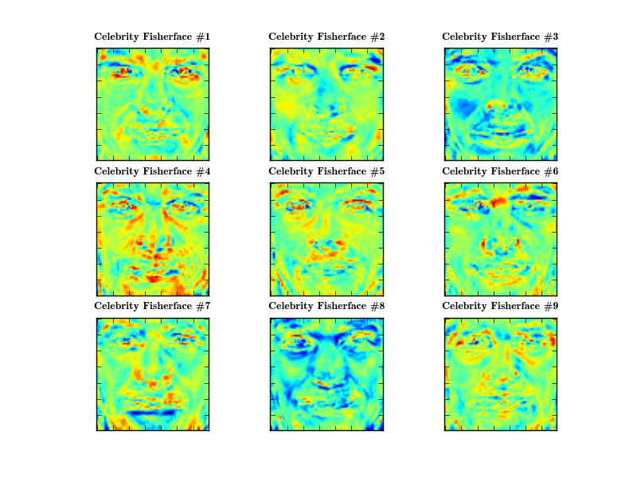
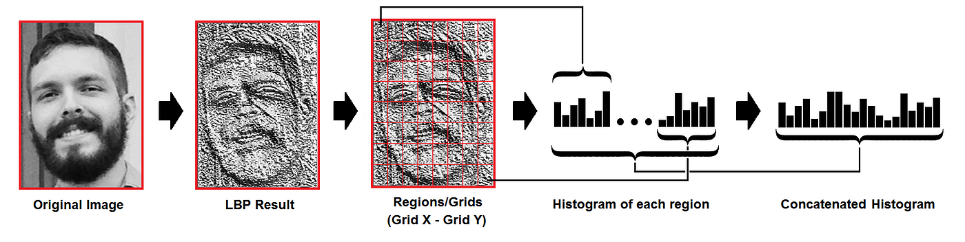
Örnek olarak, Eigenfaces, Fisherfaces ve LBPH gibi yöntemler sıkça kullanılır. Eigenfaces yöntemi, yüzlerin temel bileşenlerini analiz ederek tanıma yapar. Fisherfaces ise yüz görüntülerindeki farklılıkları vurgulayan bir diskriminant analiz yöntemidir. LBPH yöntemi ise yüz görüntülerindeki yerel desenleri çıkararak tanıma işlemi gerçekleştirir.
Şekil 3 . Eigenfaces Yöntemi
Şekil 4. Fisherfaces Yöntemi
Şekil 5. LBPH Yöntemi

Slide 9
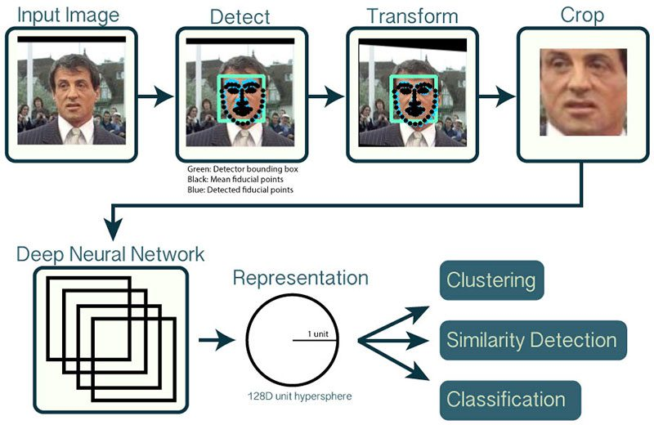
Günümüzde Yüz Tanıma Sistemleri
DeepFace: Facebook tarafından geliştirilmiş, derin öğrenme algoritmaları kullanarak yüksek doğruluk sağlayan bir sistem.
FaceNet: Google tarafından oluşturulan, üç boyutlu yüz embedding'leriyle benzersiz ilişkileri öğrenen ve çeşitli uygulamalarda yüksek doğruluk sağlayan bir sistem.
OpenFace: Carnegie Mellon Üniversitesi'nden geliştirilen, derin öğrenme ve CNN tekniklerini kullanarak yüz tanıma, duygusal analiz ve yüz izleme gibi görevlerde etkili sonuçlar veren bir sistem.
Bu ve bunun gibi sistemler, gelişmiş algoritmalar ve geniş veri setleriyle çeşitli koşullarda başarılı performans sergilerler.
Şekil 6. Derin Öğrenme ile Yüz Tanıma Sistemi

Slide 10
Sinir Ağı
Sinir ağı, biyolojik sinir ağlarından esinlenerek tasarlanmış matematiksel model sistemidir. Bu yapay sinir ağları, büyük miktarda veri üzerinde karmaşık desenleri tanımak ve öğrenmek için kullanılır. Örneğin, bir görüntü tanıma sistemi, bir sinir ağı kullanarak nesneleri, yüzleri veya yazıları tanıyabilir ve sınıflandırabilir. Doğal dil işleme alanında, metin verilerini analiz etmek ve anlamak için sinir ağları kullanılır. Finansal analiz, tıbbi teşhis, otomatik sürüş, oyun yapay zekası gibi alanlarda da sinir ağları yaygın olarak kullanılır.

Slide 11
Derin Öğrenme Nedir ?
Derin öğrenme, yapay sinir ağları gibi karmaşık matematiksel model yapılarının kullanıldığı bir makine öğrenme alt dalıdır. Derin öğrenme, büyük miktarda veri üzerinde otomatik olarak öğrenme yeteneğine sahip karmaşık algoritmaları içerir. Bu algoritmalar, veriler arasında karmaşık ilişkileri tanımlamak için birden çok katmanlı (derin) yapıları kullanır.
Özellikle resim ve ses gibi karmaşık veri türlerinde, geleneksel yöntemlere kıyasla daha yüksek başarı oranları sağlayabilirler. Derin öğrenme, görüntü tanıma, doğal dil işleme, ses tanıma gibi birçok uygulama alanında başarıyla kullanılmaktadır.

Slide 12
Yüz Tanıma ve Derin Öğrenme İlişkisi
Yüz tanıma ve derin öğrenme, birbirini tamamlayan teknolojilerdir. Yüz tanıma, bir kişinin yüz özelliklerini algılayarak tanımlamayı amaçlar ve geleneksel olarak görüntü işleme ve makine öğrenimi teknikleri kullanır.
Derin öğrenme ise büyük miktarda veri üzerinde otomatik olarak öğrenme yeteneğine sahip karmaşık algoritmalar içerir. Bu algoritmalar, veriler arasındaki karmaşık ilişkileri tanımlamak için çok katmanlı (derin) yapıları kullanır.

Slide 13
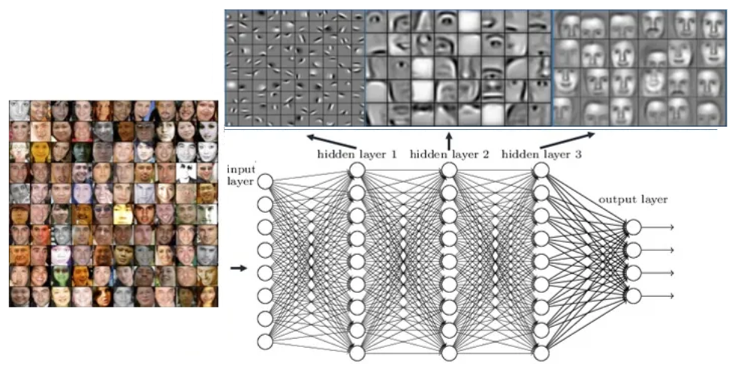
Derin öğrenme, yüz tanıma alanında daha geniş ve karmaşık veri setlerini işlemek ve daha yüksek doğruluk sağlamak için etkili bir araç olarak kullanılabilir. Derin öğrenme, yüz tanıma alanında daha gelişmiş ve etkili tanıma modelleri oluşturarak yüz tanıma teknolojisinin doğruluğunu artırır.
Şekil 7. Derin Öğrenme ile Yüz Tanıma Sistemleri Arasındaki İlişki

Slide 14
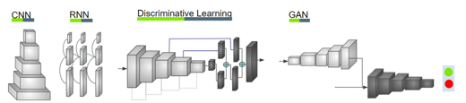
Derin Öğrenme Algoritmaları
Derin öğrenme, birçok farklı algoritma ve modeli içeren geniş bir alandır. Şimdi en çok kullanılan modellerden bahsedeceğiz. Bu modellerin en çok kullanılmasının nedeni, belirli görevlerde yüksek başarı oranları sağlamaları ve geniş uygulama alanlarına sahip olmalarıdır.
Şekil 8. CNN , RCC ve GAN Mimarileri

Slide 15
1- Evrişimli Sinir Ağları (CNN) Mimarisi
CNN (Convolutional Neural Network - Evrişimli Sinir Ağı), özellikle görüntü tanıma ve sınıflandırma gibi görevlerde kullanılan derin öğrenme modelidir. Görüntü verilerindeki özellikleri tanıma ve çıkarım yapmak için özel olarak tasarlanmıştır. Bir tür ileri beslemeli sinir ağıdır.
Bir dizi yöntem aracılığıyla, yüz tanıma alanında kullanılabilecek şekilde görüntü boyutsallığının azaltılmasına dayalı olarak eğitilebilecek büyük veriler oluşturur.

Slide 16
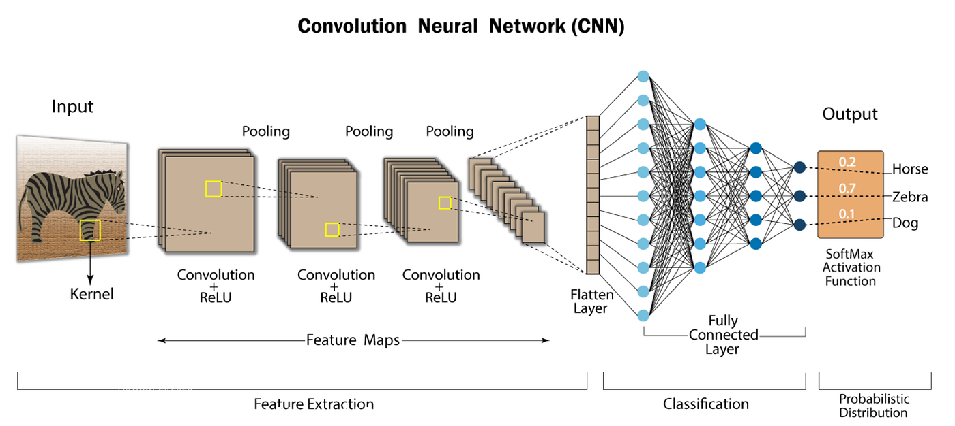
Şekil 9. CNN Mimarisi

Slide 17
CNN’in Yapısı
CNN'lerin yapısı ve çalışma mantığı şu şekildedir:
Evrişim Katmanları (Convolutional Layers): Girdi görüntülerinde özellik haritalarını oluşturmak için kullanılır. Bu katmanlar, girdi görüntüler üzerinde filtrelerin (kernel) evrişim işlemini gerçekleştirirler. Bu sayede görüntülerdeki özellikler (örneğin, kenarlar, köşeler) çıkarılabilir.
Havuzlama Katmanları (Pooling Layers): Özellik haritalarını küçültmek ve önemli özellikleri vurgulamak için kullanılır. Bu katmanlar, özellik haritalarının boyutunu azaltarak hesaplama maliyetini düşürür ve öğrenilebilir parametre sayısını azaltır.
Tam Bağlantılı Katmanlar (Fully Connected Layers): CNN'lerin sonunda yer alan bu katmanlar, özellik haritalarından sınıflandırma yapmak için kullanılır. Bu katmanlar, özellik vektörlerini düzleştirerek ve ardından sınıflandırma için kullanılan bir veya daha fazla tam bağlantılı katmana geçirerek çalışır.
CNN'lerin çalışma mantığı, girdi görüntüler üzerinde evrişim ve havuzlama işlemlerini uygulayarak, özellik haritalarını oluşturmak ve bu özelliklerin temsilini öğrenmekten ibarettir. Ardından, tam bağlantılı katmanlar sayesinde sınıflandırma veya regresyon gibi görevler gerçekleştirilir. Bu yapı, özellikle büyük veri setlerinde yüksek doğruluk sağlamak için etkili bir yaklaşımdır.

Slide 18
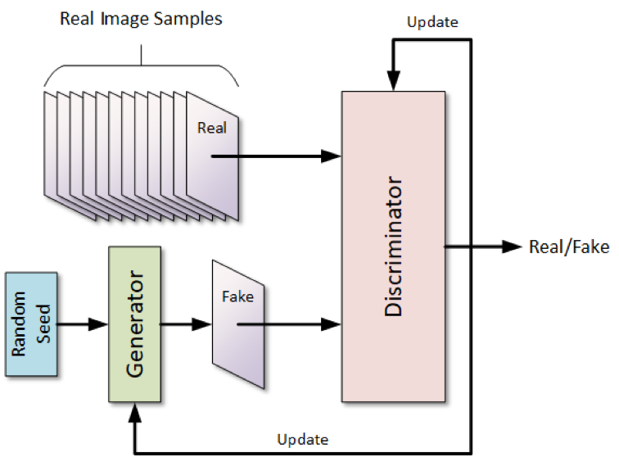
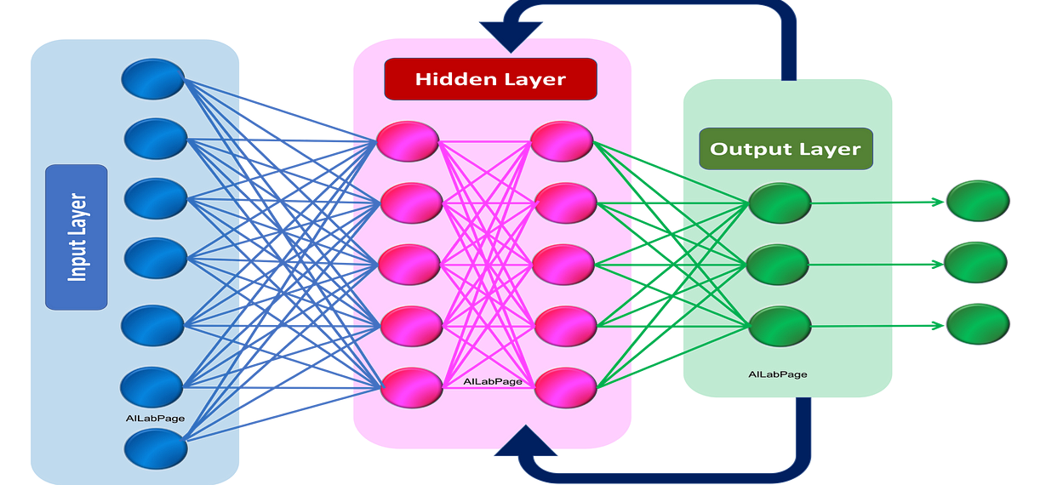
2- Yinelemeli Sinir Ağları (Recurrent Neural Networks - RNN)
Zamansal verilerin analizi için kullanılan bir tür sinir ağıdır. Geçmiş zaman adımlarından gelen bilgileri hatırlayabilen ve gelecek tahminlerinde bu bilgileri kullanabilen bir yapıya sahiptir. Doğal dil işleme gibi sıralı verilerde sıkça kullanılırlar.
3- Çekişmeli Üretici Ağlar (Generative Adversarial Networks-GANs):
Yeni veri örnekleri üretmek için kullanılan bir derin öğrenme modelidir. İki ayrı ağ, birbirleriyle rekabet eder: üreteç ve ayırt edici. Bu şekilde, gerçekçi görünen yeni veri örnekleri üretilebilir.
Şekil 10. RNN Mimarisi
Şekil 11. GAN Mimarisi

Slide 19
CNN'nin RNN ve GAN'a Göre Üstünlüğü
CNN'ler, özellikle görüntü işleme ve tanıma, özellik çıkarım gibi görevlerde üstünlük gösterir. Evrişim ve havuzlama katmanları sayesinde paralel işleme yetenekleri yüksektir ve otomatik özellik çıkarımı yapabilirler. Bu özellikleri, büyük ve karmaşık veri setlerinde etkili olmalarını sağlar.
Diğer derin öğrenme modelleri olan RNN'ler ve GAN'lar ise farklı alanlarda avantajlı olabilirler ancak CNN'lerin görüntü işleme konusunda üstündür.

Slide 20
Yüz Tanıma Sistemlerinde Veri Setlerinin Yeri
Yüz tanıma projeleri için kullanılan veri setleri, yüz görüntülerini içeren ve genellikle etiketlenmiş veri kümeleridir. Bu veri setleri, çeşitli yüzlerin farklı açılardan ve ışık koşullarında çekilmiş görüntülerini içerir. Yüz tanıma modellerini eğitmek ve doğrulamak için kullanılırlar.
Veri setlerinin kalitesi ve çeşitliliği, yüz tanıma sistemlerinin doğruluğunu ve güvenilirliğini doğrudan etkiler. Bu nedenle, geniş ve temsilci bir veri setinin kullanılması, yüz tanıma projelerinin başarısını artırabilir.

Slide 21
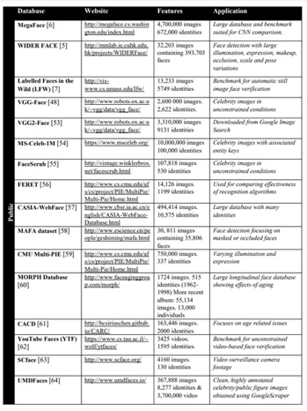
Şekil 12. Halka açık veri setleri

Slide 22
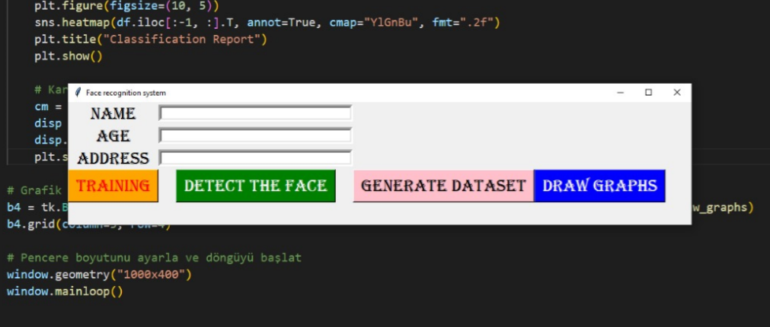
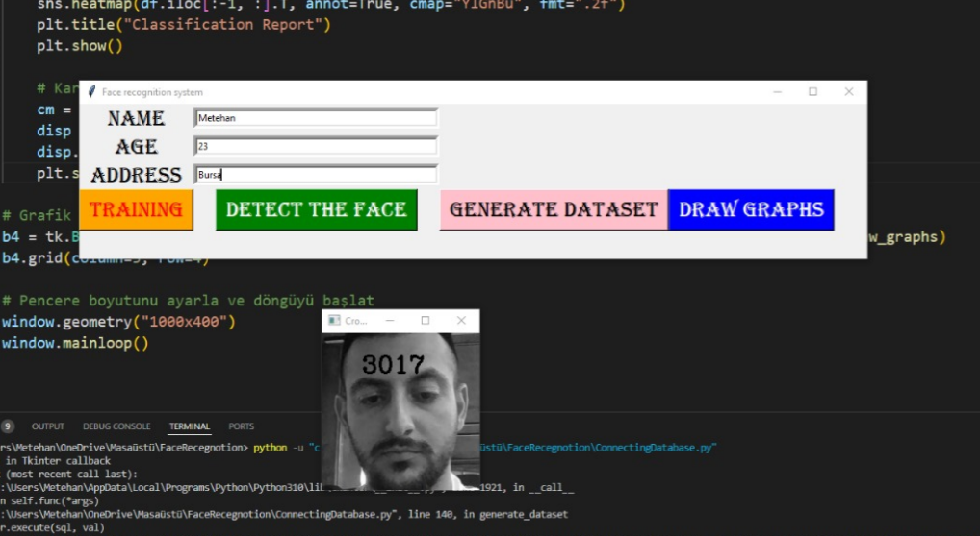
Yüz Tanıma Sistemimiz
Bu projede, Tkinter kütüphanesi kullanılarak Python dilinde bir kullanıcı arayüzü oluşturduk ve kişi tanıma amacıyla özgün bir veri seti oluşturduk. Kişi bilgilerini girdikten sonra "generate dataset" butonuna basıldığında, kamera açıldı ve kişinin seri fotoğraflar çekildi. Ardından yüz bölgeleri belirlenip gri tonlamaya dönüştürüldü ve yerel bir depoya kaydedildi. Kullanıcı bilgileri ve görüntüler, MSSQL veritabanında saklandı.
Şekil 13. Projemizin arayüzü
Şekil 14. Generate Dataset ile kullanıcıya veri seti oluşturma

Slide 23
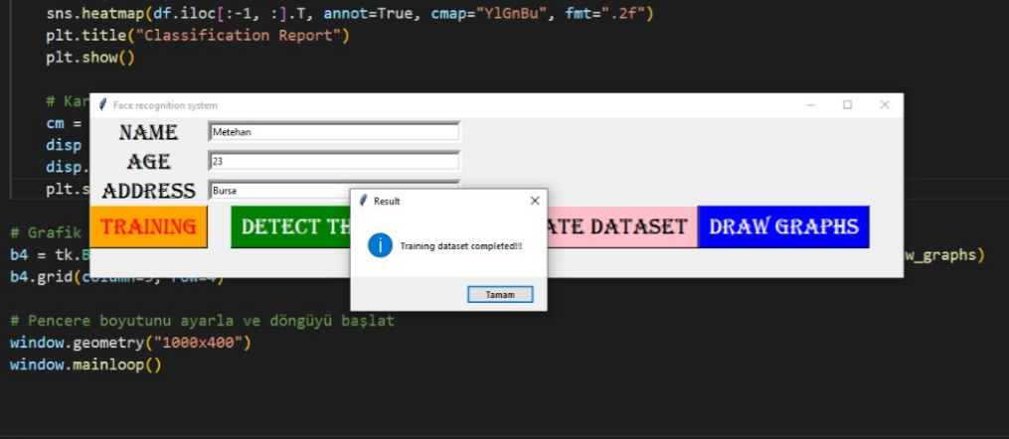
Daha sonra, "training" butonuna tıklayarak, topladığımız yüz görüntüleri ve kullanıcı kimlikleri kullanılarak bir yüz tanıma modeli eğittik. Bu süreçte, OpenCV'nin LBPH (Local Binary Patterns Histograms) algoritması kullandık ve eğitilen model, sınıflandırıcı classifier.xml dosyasına kaydedildi.
Şekil 15. Modelin Eğitilmesi

Slide 24
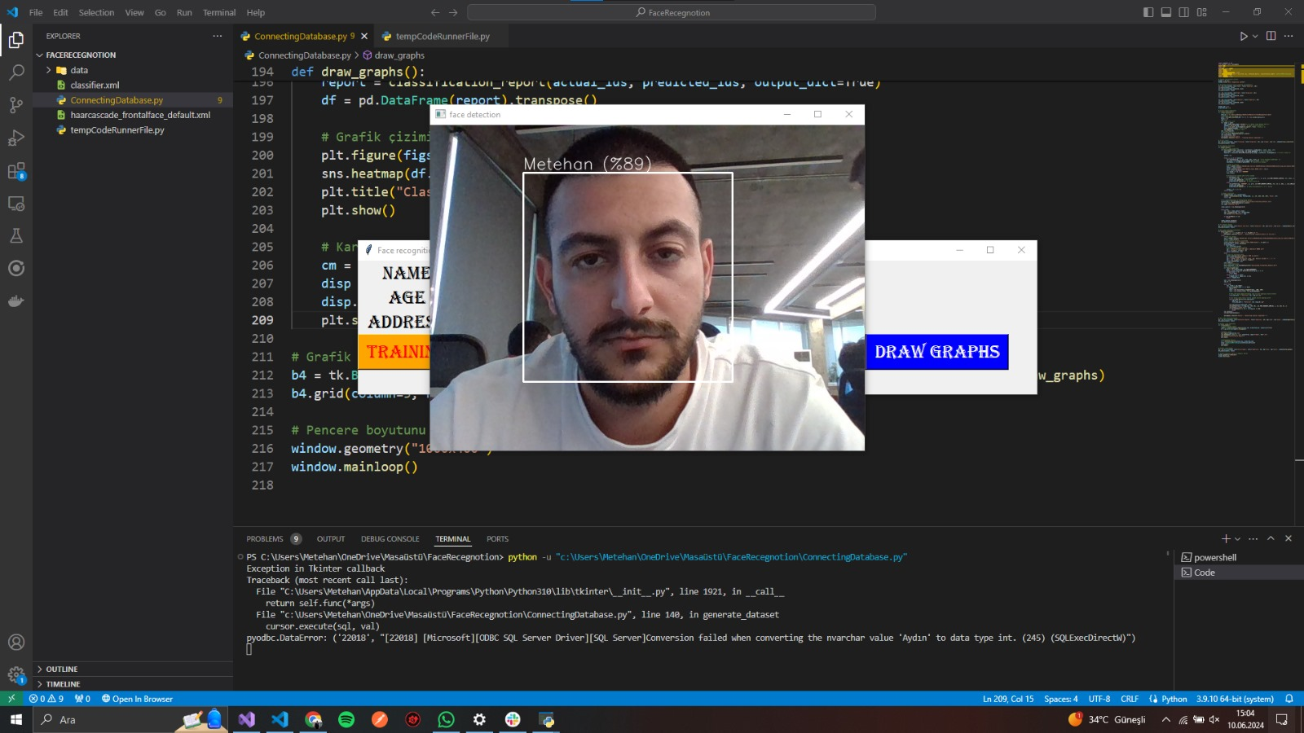
Model eğitildikten sonra, "detect the face" butonuna basılarak kamera açıldı ve kişinin görüntüleri işlenerek tanıma işlemi gerçekleştirildi. Eğer veri setinde bu kişiye ait bir model bulunursa, tanınma yüzdesi ile birlikte kişinin adı ve soyadı ekranda görüntülendi.
Şekil 16. Modelin tespit edilmesi

